Slide 1
Pelatihan Manajemen Bank Sampah dan Pengelolaan Sampah Rumah Tangga

Slide 2
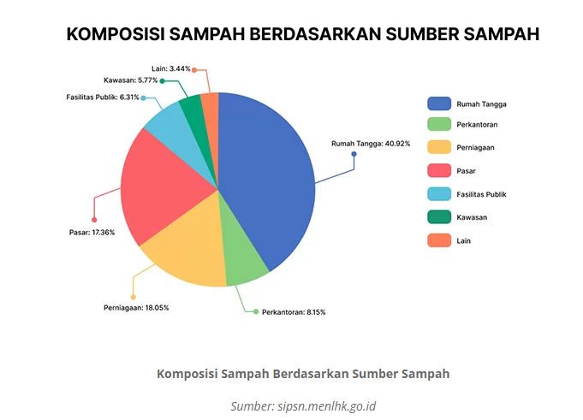

Slide 3
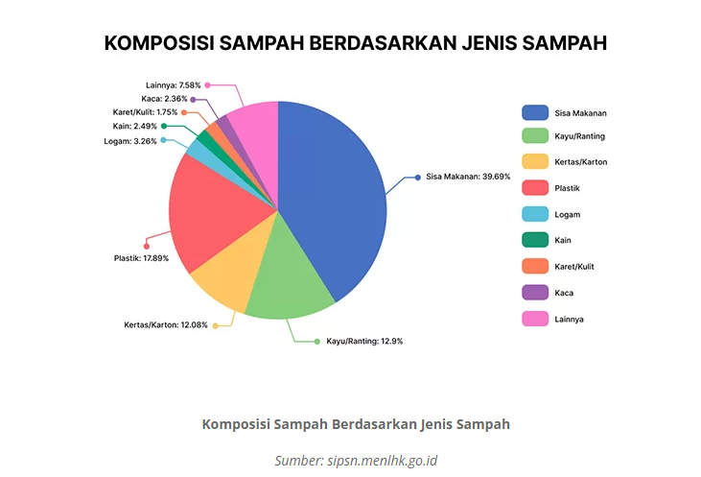

Slide 4
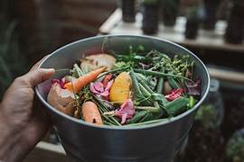
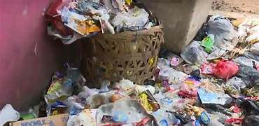
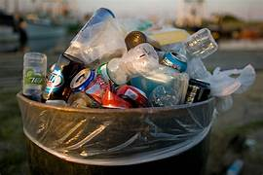
Sampah Rumah Tangga
Sampah organik ➔ jenis sampah yang dihasilkan dari sisa-sisa makhluk hidup, seperti tumbuhan dan hewan, serta berbagai produk olahannya. Sampah organik ini memiliki sifat mudah terurai secara alami (degradable) dan mudah membusuk.
Sampah anorganik ➔ jenis sampah yang berasal dari pabrikan, hasil campur tangan manusia. Sampah anorganik ini memiliki sifat tidak mudah terurai tanpa bantuan manusia dan tidak mudah membusuk.

Slide 5
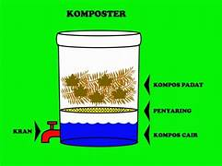
Pengolahan Sampah Organik Rumah Tangga secara Aerobik
Pengomposan → Proses pengolahan limbah organik menjadi humus, di mana kompos umumnya terbuat dari limbah organik yang berasal dari tanaman dan kotoran hewan.

Slide 6
Prosedur Pembuatan Kompos
Pemilahan Sampah → pisahkan dari tulang dan daging
Persiapan Bahan → diusahakan bahan yang akan masuk komposter itu berukuran kecil
Pembuatan media komposter→
Membuat lapisan kompos → mulai dengan lapisan dasar yang berwarna coklat
Jaga kelembaban
Aduk setiap beberapa waktu→minimal 2 kali sebulan
Periksa suhu → selama pengomposan suhu didalam komposter biasanya lebih tinggi

